Slide 1
Bonjour à tous !!!
Друзья!!!
Мы рады приветствовать вас в нашем клубе любителей французского языка
(ФКЛЯ)

Slide 2
Девиз Клуба любителей французского языка:
ЯЫК ОТКРЫВАЕТ ВСЕ ДВЕРИ!!!
La LANGUE OUVRE TOUTES LES РORTES!!!

Slide 3
Занятия проходят в непринужденной обстановке за чашкой чая. У вас всегда будет возможность высказать свою точку зрения по различным темам, которые мы поднимаем в нашем разговорном клубе, поиграть, проявить свои артистические способности, углубить свои знания в грамматике французского языка

Slide 4
Занятия во французском клубе любителей языка помогут вам избавиться от психологического барьера в общении на французском языке и будут способствовать развитию разговорного навыка

Slide 5
Цель занятия КЛЯ:
стимулирование мотивации к изучению французского языка, повышение уровня активности и самостоятельности учащихся

Slide 6
Задачи:
Использовать интерактивные формы и методы обучения и воспитания во внеурочной деятельности
Организовать интересную практическую познавательную деятельность учащихся

Slide 7
Секции КЛЯ:

Slide 8
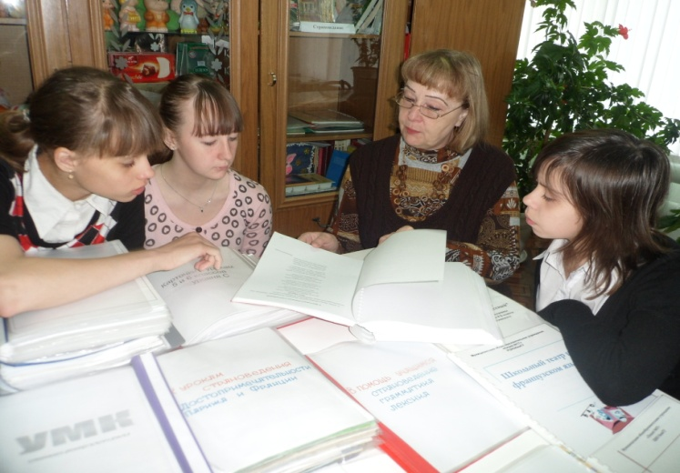
1. Секция «Любители французской поэзии»

Slide 9
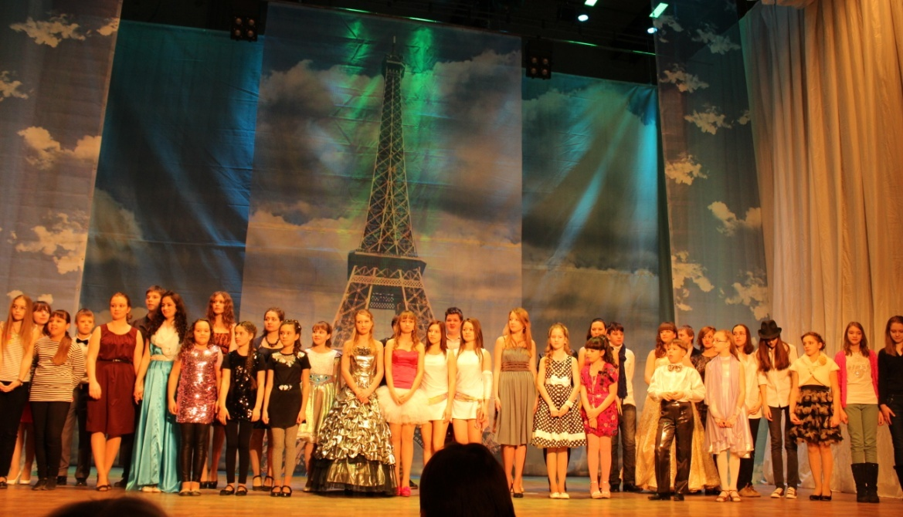
2. Секция «Любители французской
песни»

Slide 10
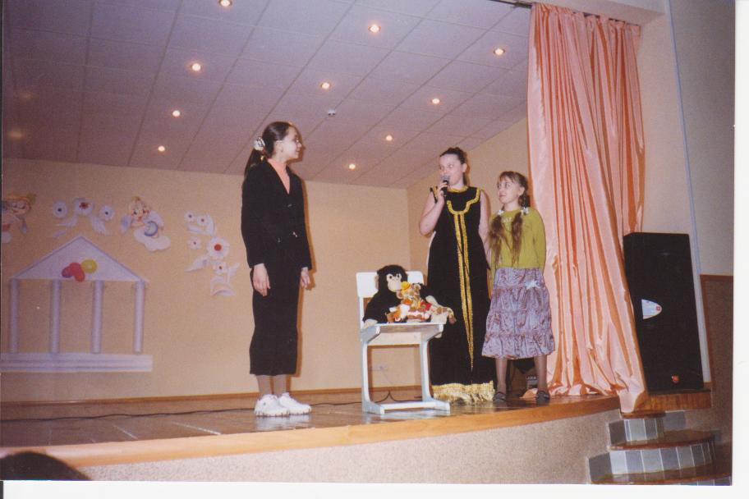
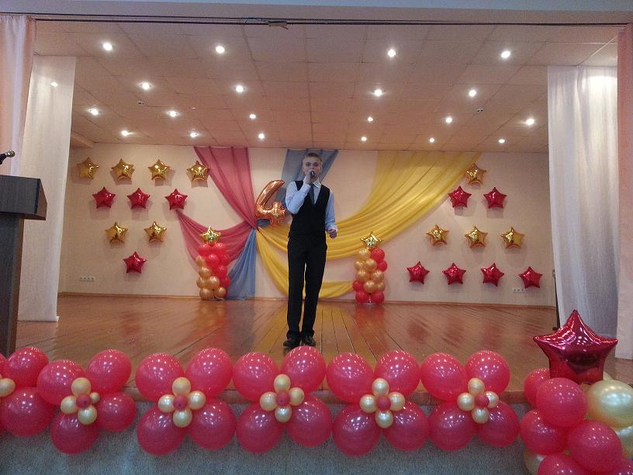
3.Секция «Мастера сцены»

Slide 11
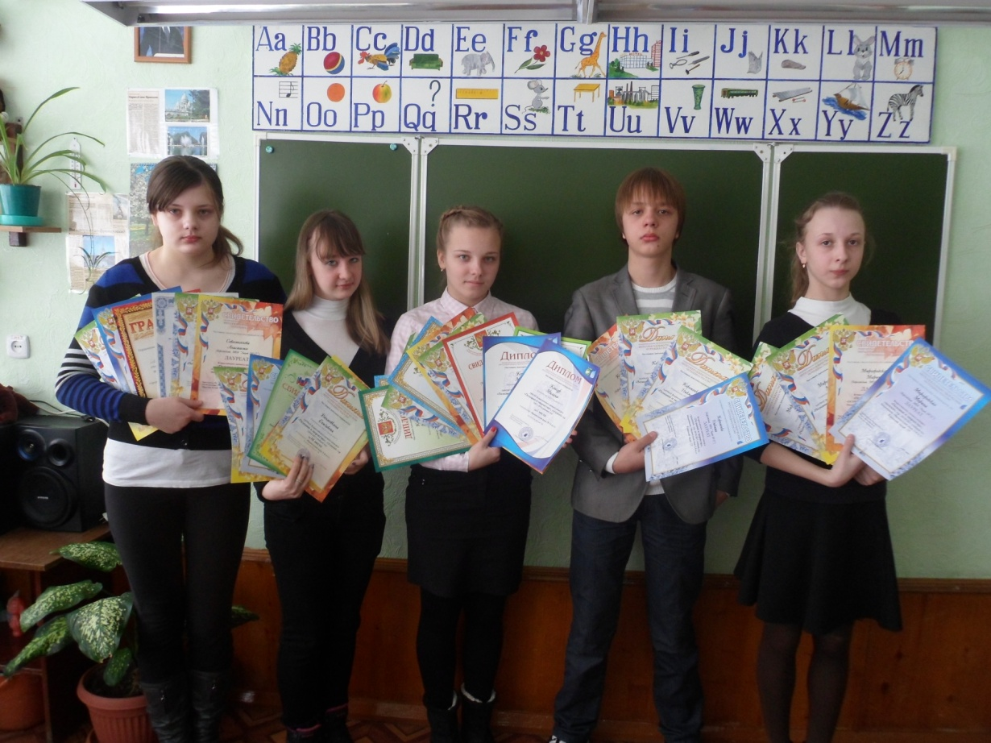
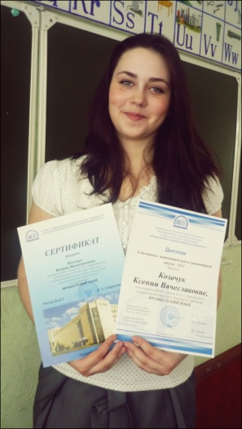
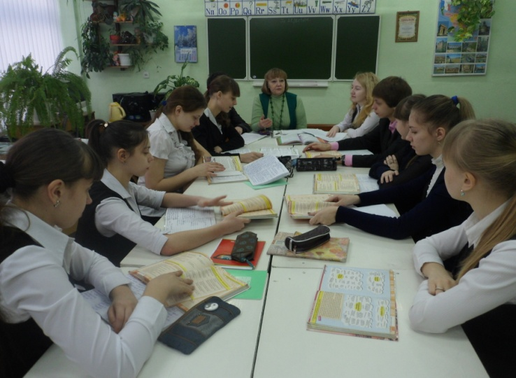
4. Секция «Знатоки грамматики»

Slide 12
5. секция «Переводчики»

Slide 13
Как руководитель КЛЯ стремлюсь
привить детям интерес к французскому языку и понимание его значимости в современной жизни

